Slide 1








PHÒNG GD &ĐT LONG BIÊN
TRƯỜNG TIỂU HỌC PHÚC LỢI
TOÁN 2
BÀI 61: PHÉP TRỪ (CÓ NHỚ)
TRONG PHẠM VI 1000(TIẾT 4)

Slide 2



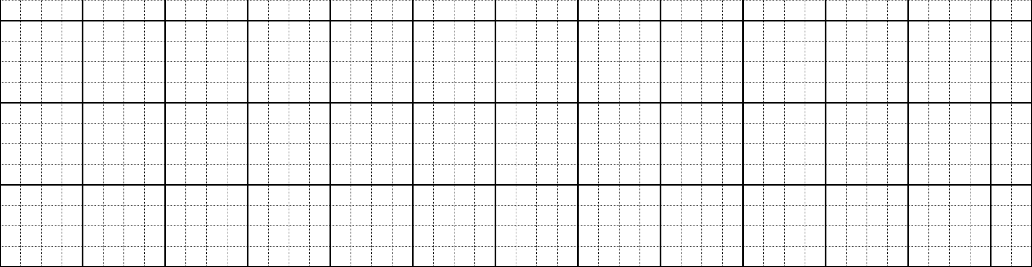

Thứ sáu ngày 22 tháng 4 năm 2022
TOÁN
Bài 61: Phép trừ (có nhớ) trong
phạm vi 1000 (Tiết 4)

Slide 3


YÊU CẦU CẦN ĐẠT
1
Thực hiện được phép trừ (có nhớ) trong phạm vi 1000.
2
Thực hiện tính nhẩm các số tròn trăm trong phạm vi 1 000.
3
Giải được các bài toán thực tế liên quan đến phép trừ trong phạm vi đã học.

Slide 4

1
Hãy giúp Mai tìm lại kết quả của các phép tính.
346
128
673
280
484
75
161
90
-
-
-
-
218
393
409
71

Slide 5

2
Tìm chữ số thích hợp.
5 5 2
2 0 8
7 2 9
1 6 1
6 2 6
3 1 9
7 5 4
5 6 3
-
-
-
-
?
?
?
?
3 4 4
5 6 8
3 0 7
1 9 1
?
?
?
?

Slide 6
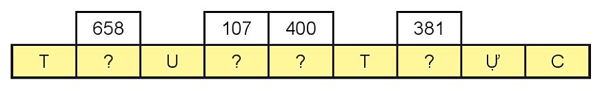
3
Kết quả của mỗi phép tính tương ứng với một chữ cái sau:
521 – 140 | 145 – 38 | 1 000 – 600 | 231 – 427
H
= 381
N
= 107
G
= 400
R
= 204
Tính kết quả của mỗi phép tính rồi tìm chữ cái tương ứng với kết quả đó để giải ô chữ sau:

Slide 7
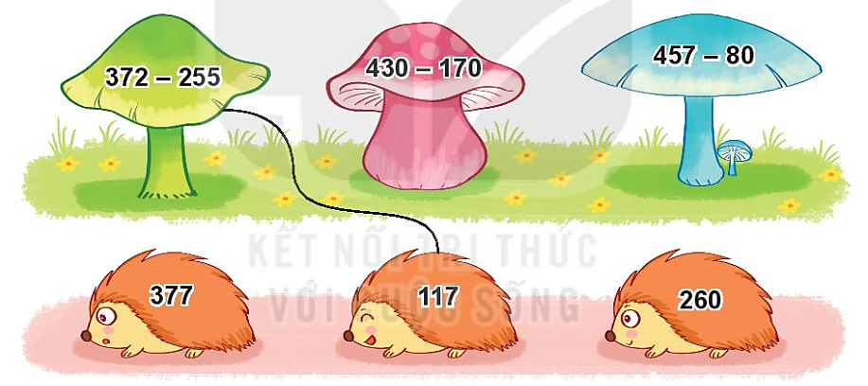
4
Tìm cây nấm cho mỗi bạn nhím

Slide 8



5
Biết độ cao của một số núi ở Việt Nam như sau:
Tên núi | Độ cao
Núi Bà Đen (Tây Ninh) | 986 m
Núi Cấm (An Giang) | 705 m
Núi Ngự Bình (Thừa Thiên –Huế) | 107 m
Núi Sơn Trà (Đà Nẵng) | 696 m
a) Núi Bà Đen cao hơn núi Cấm số mét là:
986 – 705 = 281 (m)
Đáp số 281 m
b) Núi Ngự Bình thấp hơn núi Sơn Trà số mét là:
696 – 107 = 589 (m)
Đáp số: 589 m

Slide 9
HOẠT ĐỘNG TIẾP NỐI
-Ôn lại kiến thức về phép trừ
-Chuẩn bị bài sau

